Slide 1

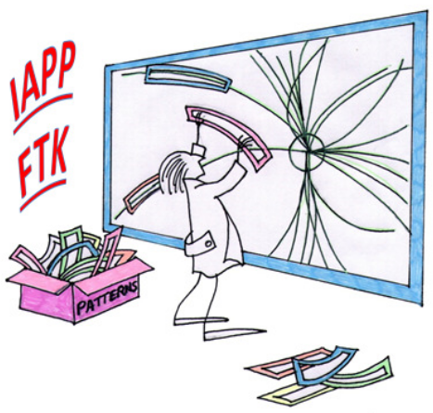

Benvenute all’evento “Le ragazze e la Scienza”
Organizzato dal Progetto europeo
Fast Tracker for Hadron Colliders (FTK)
FP7 - GA 324318
http://ftk-iapp.physics.auth.gr/
Outline:
Perche’ oggi siamo qui insieme
Chi fa parte del nostro progetto e cosa facciamo
Paola Giannetti
INFN - Pisa

Slide 2

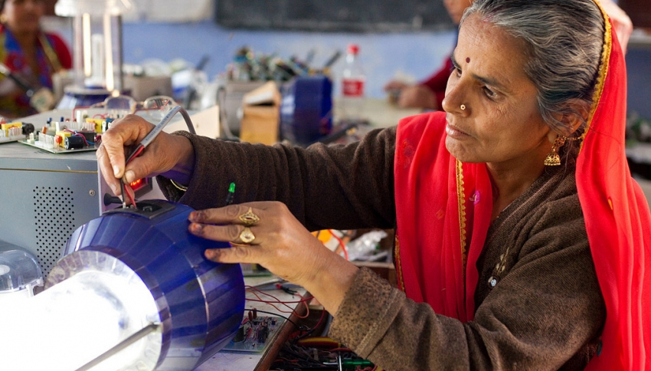
PERCHE’ OGGI SIAMO INSIEME
Equality between women and men is one of the European Union's founding values.
http://ec.europa.eu/justice/gender-equality/
United Nations Sustainable Development Homepage
http://www.un.org/sustainabledevelopment/gender-equality/
17 goals to transform our World:
Goal 5→Achieve gender equality
and empower all women and girls
UNESCO
http://www.unesco.org/new/en/
unesco/themes/gender-equality/
Gender Equality is not only a fundamental human right, but a necessary foundation for the creation of sustainable and peaceful societies.

Slide 3
Women in STEM fields
Many scholars and policy makers have noted that women have historically been underrepresented in the fields of Science, Technology, Engineering, and Mathematics (STEM fields). Scholars are exploring the various reasons for the existence of this gender gap in STEM fields and are also seeking ways to increase diversity within STEM fields.

Slide 4
SIAMO QUA PER FARVI CONOSCERE CIO’ CHE FACCIAMO NELLA NOSTRA RICERCA (un esempio)
PER SPINGERVI A VOLARE E SALIRE IN ALTO
PER CONVINCERVI CHE IL MONDO HA BISOGNO DELL’ IMPATTO DEL GENERE FEMMINILE
VOI SIETE LA NUOVA GENERAZIONE, SIETE IMPORTANTI PER UN NUOVO MONDO

Slide 5






CHI SIAMO: un progetto nato per allenare ricercatori/RICERCATRICI
ITALIA
FRANCIA
SVIZZERA
GRECIA
Universita’ di
Salonicco

Slide 6
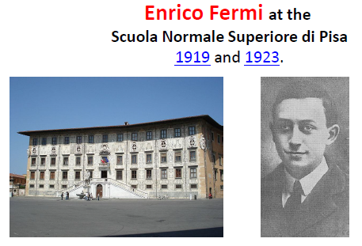
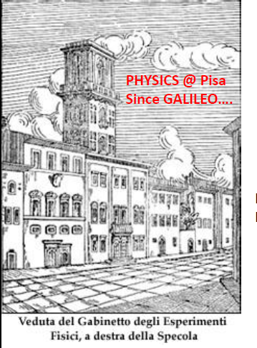
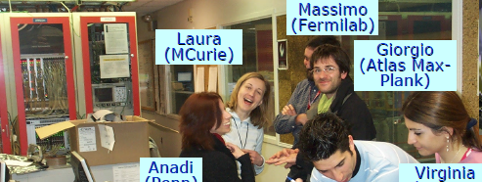
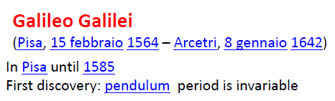
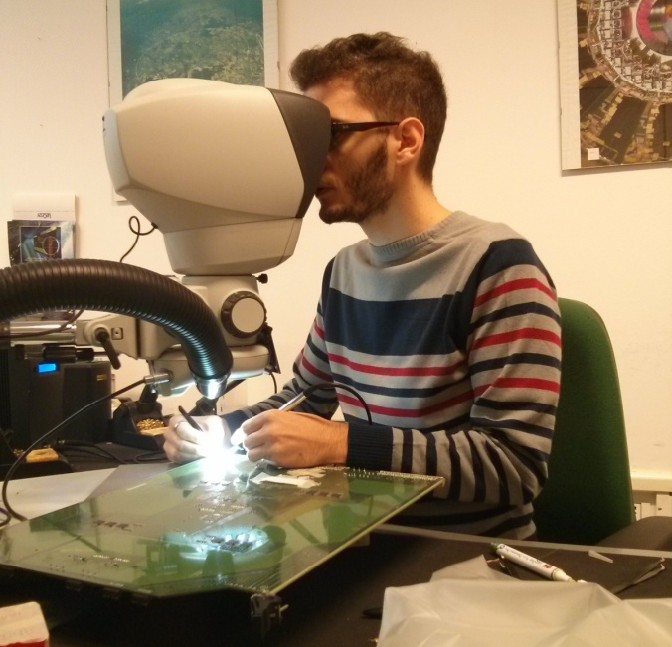
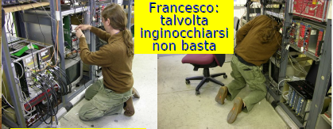
Coordinatore internazionale:
Dipartimento di Fisica
UNIVERISITA’ di PISA
I
E
R
I
COSA FACCIAMO NOI DI FTK OGGI

Slide 7
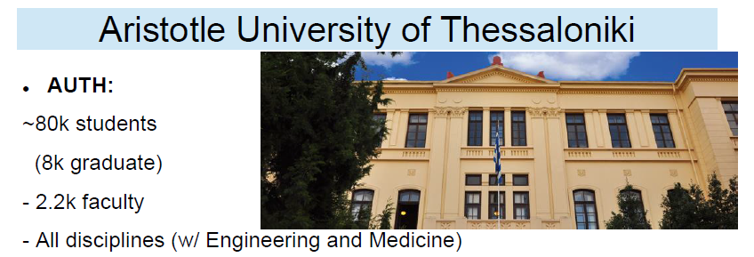
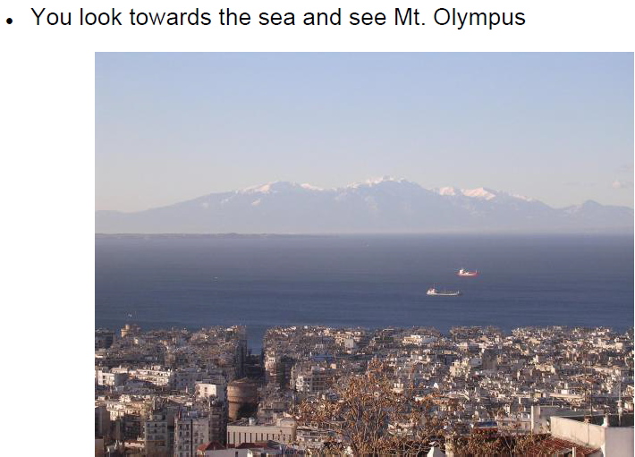
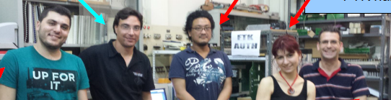


Slide 8
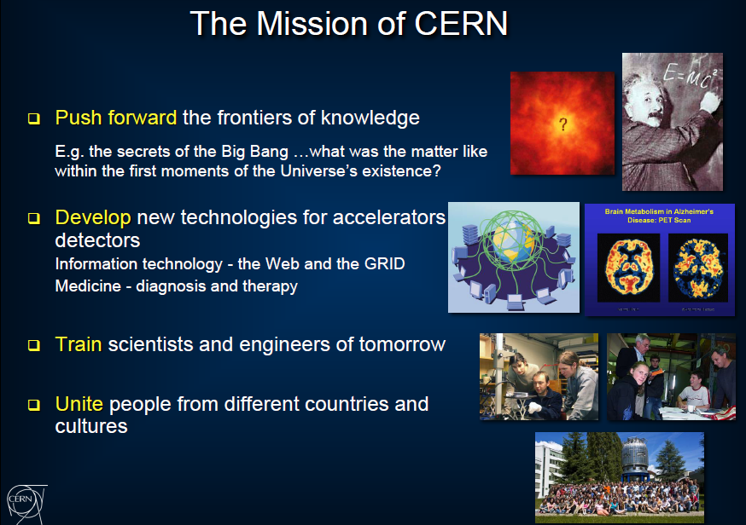

Slide 9
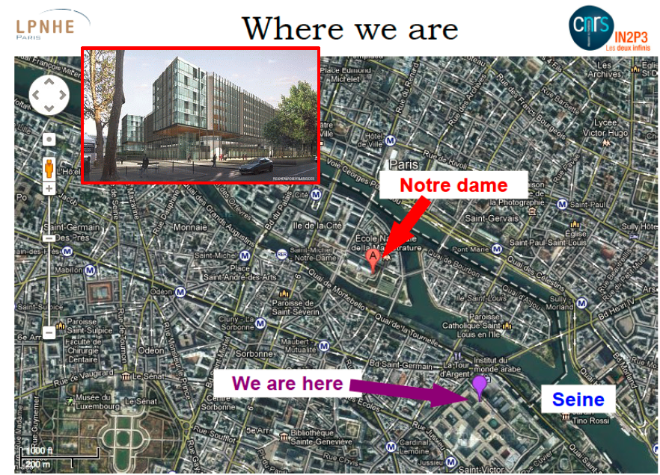

Slide 10
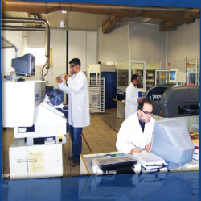

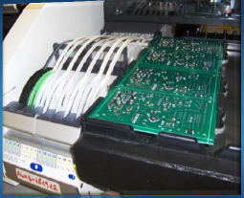
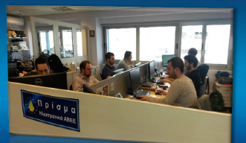
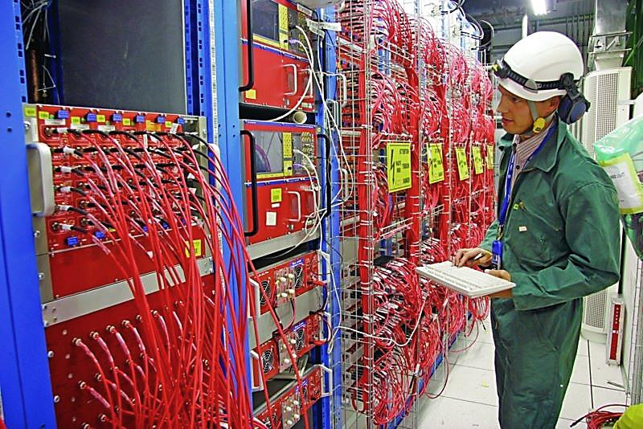
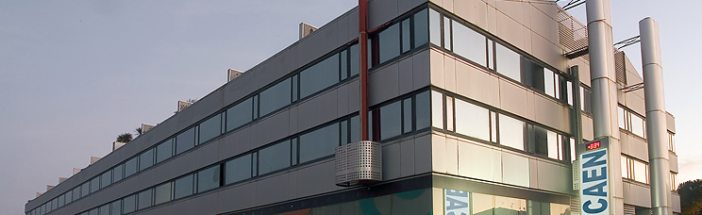
Le due ditte del progetto
CAEN S.p.A.
Via Vetraia, 11
55049 Viareggio - Italy
Tel. +39.0584.388.398
Fax +39.0584.388.959
info@caen.it
www.caen.it

Slide 11
In conclusione: IL PROGRAMMA DI OGGI
Lenti Enormi per Oggetti Piccolissimi: Il mio viaggio dall'Elettronica alla Fisica - Marie Curie fellow Virginia Greco
High Performance Computing: Il mio viaggio dalla Fisica alla Elettronica - Marie Curie fellow Calliope Sotiropoulou
Le ragazze e la scienza: INCORAGGIAMOLE ad Intraprendere l’avventura - Prof. Patrizia Colella
Pranzo con I giovani riercatori di FTK
Sessione di laboratorio
GRAZIE

